Slide 1
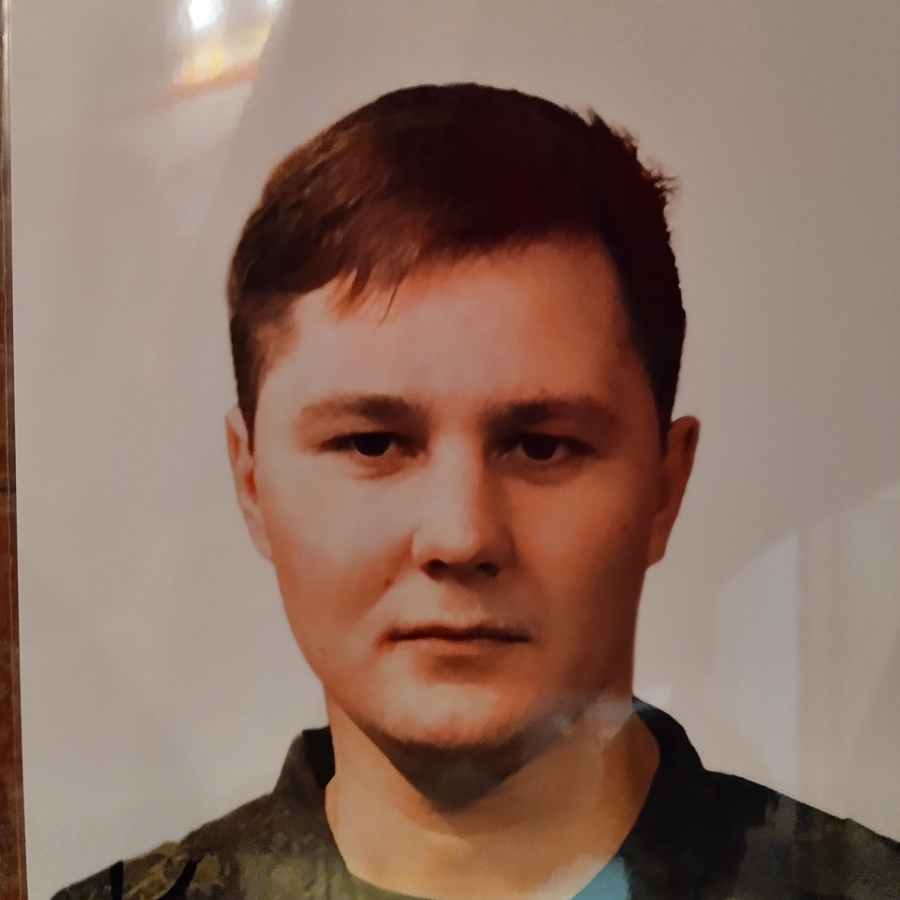
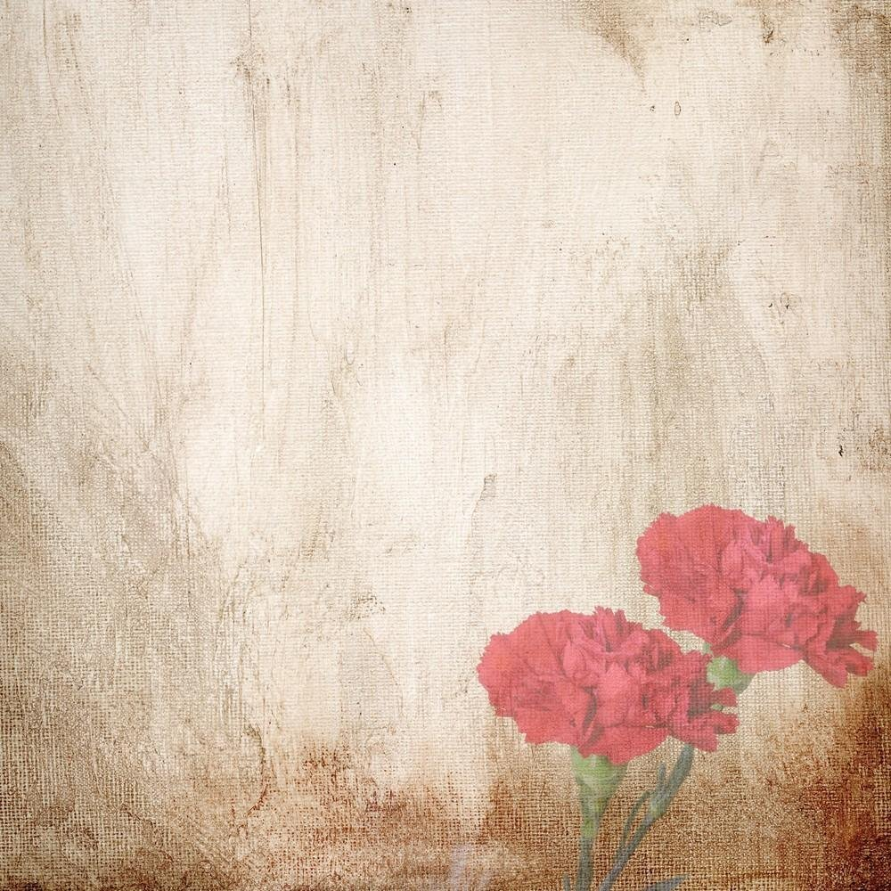

Slide 2
УДОДОВ АНДРЕЙ НИКОЛАЕВИЧ
Андрей окончил Ремонтненскую среднюю школу № 2. После школы, поступил в Южный университет и, окончив первый курс, принял решение взять академический отпуск для прохождения срочной службы. После окончания службы, в 2017 году, он перевелся на заочное обучение на юридическом факультете и заключил контракт на прохождение военной службы сроком на 3 года. За эти годы он дослужился до звания сержанта.
В 2020 году успешно окончив учебу и отслужив службу по контракту, Андрей вернулся на малую родину. С 2021 года по 2023 года работал в Межмуниципальном отделе МВД России «Ремонтненский».
В феврале 2023 года он избрал для себя мужественный путь и связал свою судьбу со службой Родине, заключив очередной контракт с вооруженными силами Российской Федерации.
За проявленные героизм и безукоризненное выполнение воинского долга Андрею Удодову присвоен Орден Мужества посмертно.

